Slide 1
全系横断演習2 房研究室
NIT, Tsuyama College. 4th
Takahito Sueda

Slide 2
この授業の目的
テーマの目的を把握し，準備すべき事柄を認識し，発生した問題点に対し，自分の専門性を活かしながら，かつ他の専門技術とコミュニケーションを取りながら，解決に向けての創意・工夫を行うことによりエンジニアリングデザイン能力やチームワーク力を身につける。

Slide 3
この授業の目的
私の解釈は↓
自分の勉強したことを使って問題解決をしてみましょう。
他の専門技術(を学んだ人)とコミュニケーションを取って協力しましょう。
手を動かしてエンジニアリングの基礎を身に着けましょう。

Slide 4
この授業で私がやったこと
英語論文を読んだ
TeXがバリバリ書けるように、portableでdisposableな環境をcontainer virtualizaitonを用いて実装した
強化学習を用いて三目並べ最弱プレイヤーを実装した

Slide 5
今日話すこと
読んだ論文について
TeX: ちょっと
強化学習: ちょっと

Slide 6
論文について
BibTeX
@inproceedings{wang2015collaborative,
title={Collaborative deep learning for recommender systems},
author={Wang, Hao and Wang, Naiyan and Yeung, Dit-Yan},
year={2015}
}

Slide 7
論文の背景と課題
今までの情報推薦: Collaborative Filter (CF)
e.g. Amazon
多くのユーザーと、多くのアイテム
ユーザーのアイテムに対する評価を元に、類似するユーザーを集めて情報推薦を行う。
→なぜCFでは駄目なのか。CFって何?

Slide 8
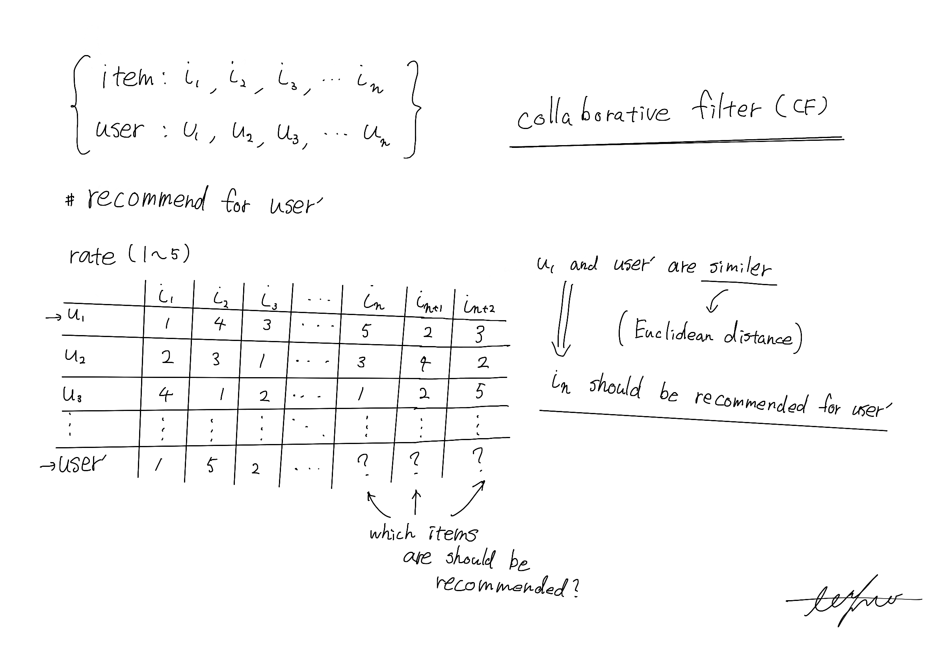

Slide 9
論文の背景と課題
CFは、ユーザーが少ないケースにおいて 効力を発揮しない(しにくい)。
→ cold starting 問題
これを解決するためにCollaborative Topic Regression(CTR)と、Stacked Denoising Autoencoder(SDAE)を組み合わせて情報推薦を行う。

Slide 10
私が知らなかったこと/知ってたこと
知ってた
Collaborative Filter (CF)
Cold starting 問題 → 房先生が授業中に教えてくれた

Slide 11
私が知らなかったこと/知ってたこと
知らなかった
Collaborative Topic Regression (CTR)
Matrix Factorization(MF)
Stacked Denoising Autoencoder (SDAE)
Collaborative Deep Learning (CDL)

Slide 12
論文のアプローチ(CDL)
行列R: n人のuserと、J個のアイテムのrating
行列Xc: アイテムの総単語数Sと、bag-of-words(BoW)
CDLでは、 行列XcにSDAEを適用して次元を圧縮(?)し、 圧縮されたXcでCTRを行うものである。
Notes:
この論文ではCTRとSDAEを先に理解する必要があった
今回は時間が無いのでCDLについて軽くふれる
BoWは単語の出現回数

Slide 13
私の理解とかでちょい補足
CTRとは?
MFよりもさらに少ない情報でも情報推薦を実現できるように、rating以外のテキスト情報を活用したものである。
MFとは?
CFにおいて欠損した情報や、高次元の情報を削減してよりより推薦を行うためのアルゴリズムである。
Notes:
この論文ではCTRとSDAEを先に理解する必要があった
今回は時間が無いのでCDLについて軽くふれる
BoWは単語の出現回数

Slide 14
私の理解によるまとめ
CDLは、CTRやMFよりもさらに次元を削減し、 よりよい推薦を行うための手法。 CTRとSDAEを組み合わせて、階層ベイズモデルを採用することで一度に解くことを目指した 。
(まだ理解が浅い)
Notes:
この論文ではCTRとSDAEを先に理解する必要があった
今回は時間が無いのでCDLについて軽くふれる
BoWは単語の出現回数

Slide 15
TeXの話
docker-composeを利用して、XeTeX(XeLaTeX)に対応した.texファイルをリアルタイムに.pdfに変換し、プレビューするコンテナを作った。
日本語ドキュメントを整備して、誰でも使えるようにした。
MITライセンスで公開した。

Slide 16
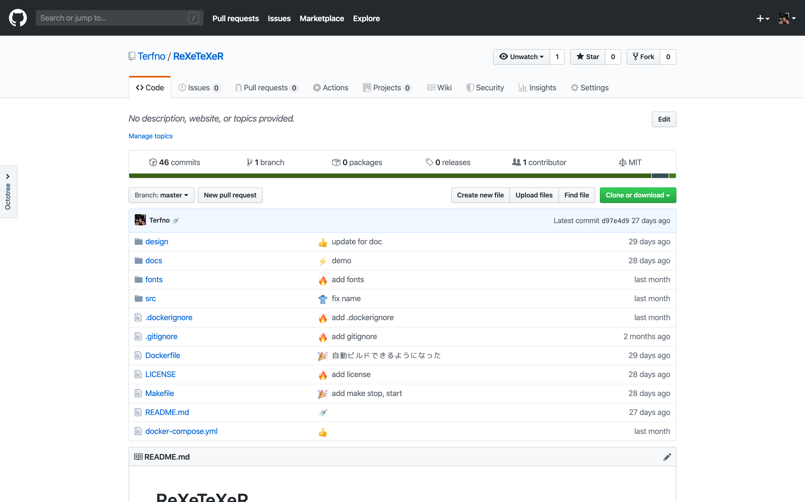
TeXの話
docker-composeを利用して、XeTeX(XeLaTeX)に対応した.texファイルをリアルタイムに.pdfに変換し、プレビューするコンテナを作った。
日本語ドキュメントを整備して、誰でも使えるようにした。
MITライセンスで公開した。

Slide 17
TeXの話
docker-composeを利用して、XeTeX(XeLaTeX)に対応した.texファイルをリアルタイムに.pdfに変換し、プレビューするコンテナを作った。
日本語ドキュメントを整備して、誰でも使えるようにした。
MITライセンスで公開した。

Slide 18
強化学習の話
菊地先生のプログラミング応用の授業で三目並べの ボットを作る課題が出た
せっかくなので、評価関数をイジって最弱のプレイ ヤーのロジックを強化学習させて錬成することにした
一応めっちゃ弱いプレイヤーを作ることができた
乱数の生成が微妙で、学習がすごく偏った
**未解決**

Slide 19
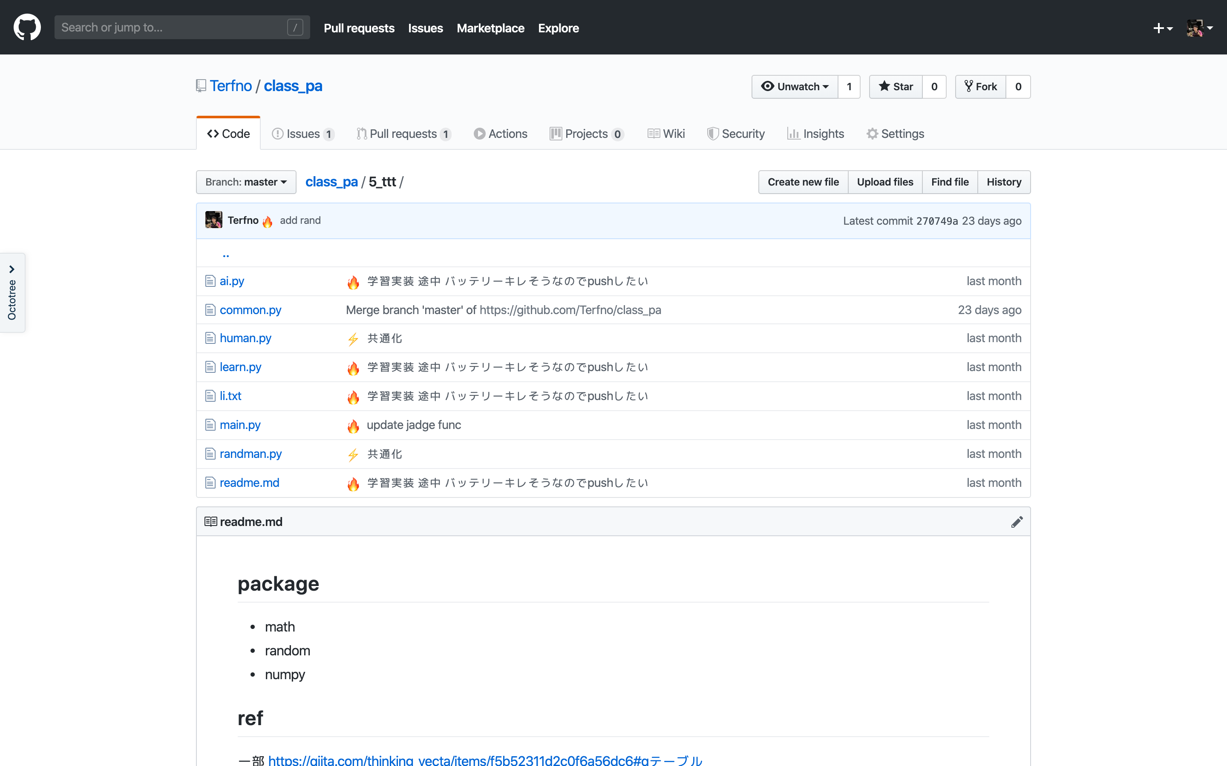
強化学習の話
菊地先生のプログラミング応用の授業で三目並べの ボットを作る課題が出た
せっかくなので、評価関数をイジって最弱のプレイ ヤーのロジックを強化学習させて錬成することにした
一応めっちゃ弱いプレイヤーを作ることができた
乱数の生成が微妙で、学習がすごく偏った
**未解決**

Slide 20
強化学習の話
あと、この前の10回じゃんけんの課題も強化学習(っぽい何か)使いました

Slide 21
参考
Collaborative deep learning for recommender systems
https://arxiv.org/pdf/1409.2944.pdf
Collaborative Topic Regression with Social Matrix Factorization for Recommendation Systems
https://icml.cc/2012/papers/407.pdf
潜在トピックを利用した協調フィルタリングにおけるトピック情報源の違いに関する分析
https://ipsj.ixsq.nii.ac.jp/ej/?action=pages_view_main&active_action=repository_view_main_item_detail&item_id=146090&item_no=1&page_id=13&block_id=8
Y.Koren, R.M. Bell and C.Volinsky, Matrix Factorization Techniques for Recommender Systems, Computer, 42(8):30-37, 2009.
https://datajobs.com/data-science-repo/Recommender-Systems-[Netflix].pdf

Slide 22
参考
https://openbook4.me/projects/238/sections/1474
https://techplay.jp/column/248
https://repose.hatenadiary.jp/entry/20150531/1433004688
https://ocoshite.me/how-to-make-a-good-presentation
https://syllabus.kosen-k.go.jp/Pages/PublicSyllabus?school_id=32&department_id=14&subject_id=0110&year=2016&lang=ja
https://qiita.com/ysekky/items/c81ff24da0390a74fc6c

